Slide 1
ИСПОЛЬЗОВАНИЕ БОЛЬШИХ ЯЗЫКОВЫХ МОДЕЛЕЙ ПРИ ПОСТРОЕНИИ ПРОФИЛЕЙ ОБЪЕКТОВ НА ОСНОВЕ НАУЧНЫХ ПУБЛИКАЦИЙ
Студент магистратуры ИМО НИЯУ МИФИ:
Матвеева Анастасия Руслановна
Научный руководитель (инженер-программист, ЛИТ ОИЯИ):
Антонов Евгений Вячеславович
Дубна, 2025 г.

Slide 2
ЦЕЛЬ И ЗАДАЧИ
Цель:
разработать методику наполнения базы данных и извлечения характеристик сложного технологического объекта (СТО) с использованием больших языковых моделей на примере детекторов Большого адронного коллайдера (БАК).
Задачи:
Изучить возможности использования языковой модели для обработки данных научных публикаций.
Спроектировать схему базы данных для хранения характеристик СТО.
Разработать методику формирования базы данных характеристик сложного технологического объекта.
Апробировать методику и провести тестовое наполнение базы данных.
Актуальность:
необходимость разработки методики, позволяющей ускорить процесс выявления целевой информации, содержащейся в научных публикациях.

Slide 3
АНАЛИЗ ЯЗЫКОВЫХ МОДЕЛЕЙ
Характеристики для оценивания языковой модели*
Наименование языковой модели | Критерии оценивания языковой модели
 | Доступность | Языки обучения | Работа с текстовыми файлами | Объем принимаемого текста на один запрос | Количество запросов в диалоге в минуту | Наличие API | Open source | Лицензия open source
Mistral-7B v0.3 | Да | английский, русский, французский, немецкий, испанский | Да | 2 048 токенов | Нет ограничений | Да | Да | Apache 2.0
DeepSeek-V3 | Да | английский, китайский, испанский, французский, немецкий | Да | 128 000 токенов | 20 запросов | Да | Да | MIT
Qwen2.5-Max | Да | английский, китайский, русский, испанский, французский | Да | 8 192 токенов | 60 запросов | Да | Нет | –***
ChatGPT (GPT-4) | Нет** | английский, китайский, испанский, французский, немецкий | Да | 4 096 токенов | 20 запросов | Да | Нет | –***
Claude 3.7 Sonnet | Нет** | английский, китайский, испанский, французский, немецкий | Да | 200 000 токенов | 10 запросов | Да | Нет | –***
GigaChat | Да | русский, английский, китайский, немецкий, испанский | Да | 8 192 токенов | Нет ограничений | Да | Нет | –***
YaGPT 5 | Да | русский, английский, китайский, немецкий, французский | Нет | 32 768 токенов | Нет ограничений | Да | Нет | –***
Для проведения эксперимента отобрано 15 научных публикаций, посвященных исследованиям на детекторах
A Toroidal Large Hadron Collider ApparatuS (ATLAS),
A Large Ion Collider Experiment (ALICE),
Compact Muon Solenoid (CMS),
LHC-beauty (LHCb).
* данные, представленные в таблице, актуальны на 01.04.2025.
** официально не доступен на территории Российской Федерации.
*** информация не опубликована в открытом доступе.

Slide 4
ДАННЫЕ ДЛЯ ПРОВЕДЕНИЯ ЭКСПЕРИМЕНТОВ ПО ИХ ВЫДЕЛЕНИЮ
Составлен перечень характеристик детекторов (15 характеристик).
Наименование детектора.
Номер запуска.
Тип детектора.
Размеры детектора.
Масса детектора.
Описание эксперимента
Магнитная система.
Трековый детектор.
Точность измерения трека частиц.
Электромагнитный калориметр.
Гадронный калориметр.
Мюонный спектрометр.
Система триггеров (сокращение числа событий).
Хранимый объем информации.
Годы работы.
Сформирован набор данных по детекторам (200 научных публикаций).

Slide 5
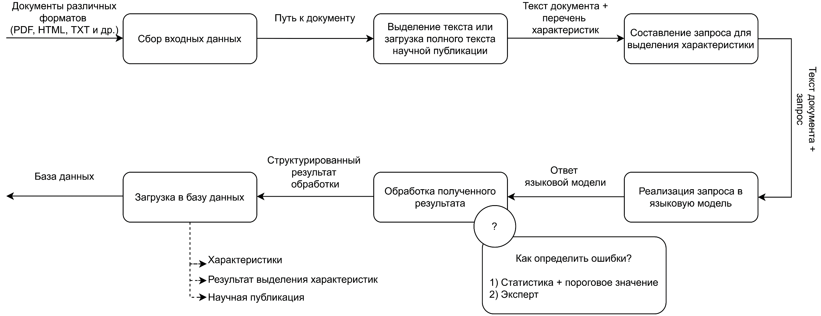
МЕТОДИКА ФОРМИРОВАНИЯ БАЗЫ ДАННЫХ ХАРАКТЕРИСТИК СЛОЖНОГО ТЕХНОЛОГИЧЕСКОГО ОБЪЕКТА

Slide 6
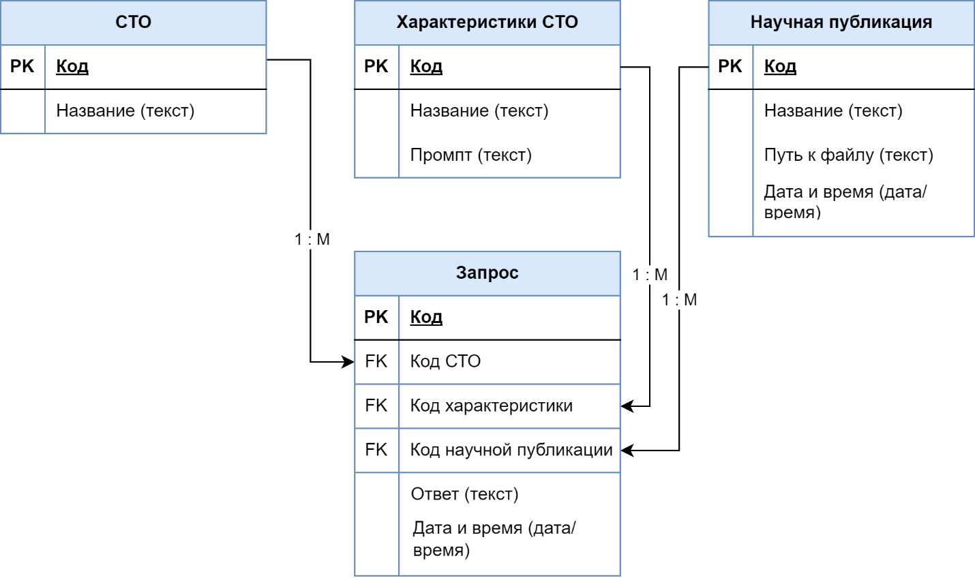
СХЕМА БАЗЫ ДАННЫХ

Slide 7
АПРОБАЦИЯ ПРОГРАММНОГО ВЫДЕЛЕНИЯ ХАРАКТЕРИСТИК СЛОЖНОГО ТЕХНОЛОГИЧЕСКОГО ОБЪЕКТА
*
*prompt:

Slide 8
АПРОБАЦИЯ ПРОГРАММНОГО ВЫДЕЛЕНИЯ ХАРАКТЕРИСТИК СЛОЖНОГО ТЕХНОЛОГИЧЕСКОГО ОБЪЕКТА
{
"include_sources": true,
"messages": [
{
"content": "Answer strictly based on the ingested file."
"Respond with key phrases or exact excerpts, using no more than three words whenever possible."
"If no relevant information can be found, respond with 'Information not provided'. "
"Do not generate a response using any external knowledge or fabricated information.",
"role": "system"
},
{
"content": {prompt},
"role": "user"
}
],
"stream": false,
"use_context": true
}

Slide 9
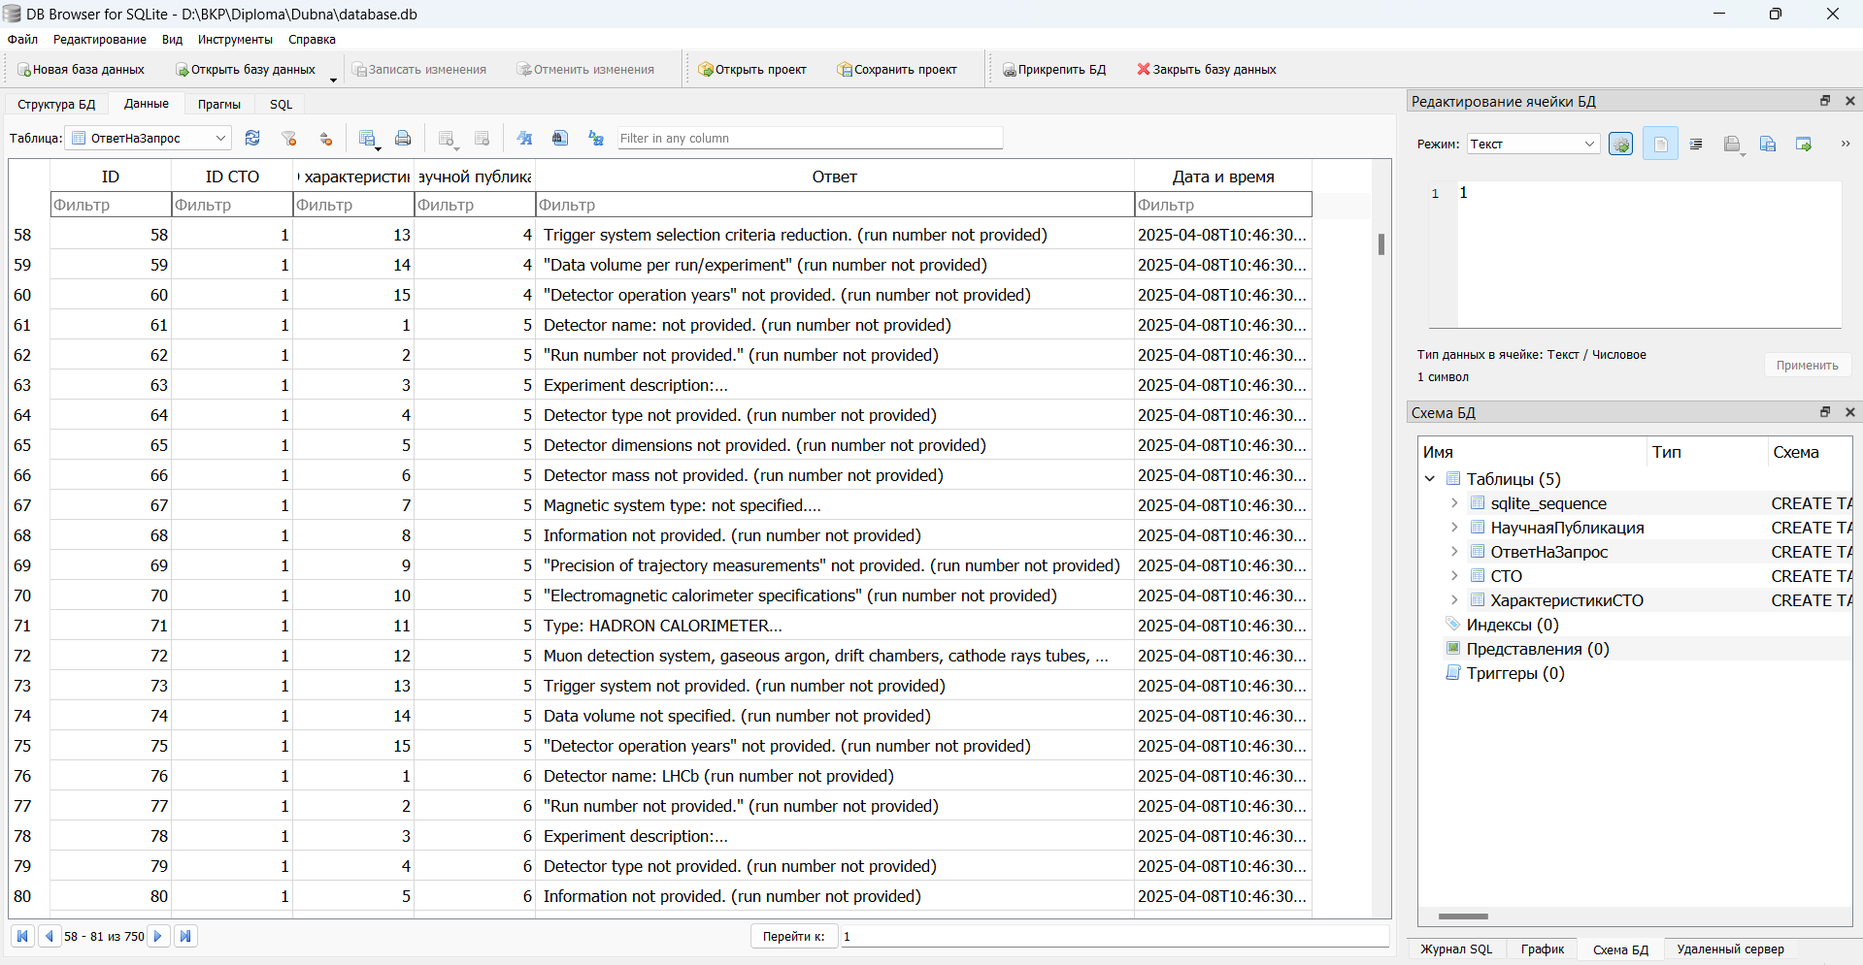
АПРОБАЦИЯ МЕТОДИКИ/ТЕСТОВОЕ НАПОЛНЕНИЕ БАЗЫ ДАННЫХ
200 научных статей
15 характеристик
21 000 ответов на запросы

Slide 10
АВТОМАТИЧЕСКОЕ ВЫДЕЛЕНИЕ ХАРАКТЕРИСТИК СЛОЖНОГО ТЕХНОЛОГИЧЕСКОГО ОБЪЕКТА
Режим работы 1
Режим работы 2
Режим работы 3
загрузка всех файлов;
одновременная обработка всех файлов;
поочередная загрузка файлов;
поочередная обработка файлов;
поочередная загрузка файлов;
поочередная обработка файлов
5 раз подряд;
13/17 характеристик
15/17 характеристик
11/17 характеристик
Точность: ~ 0, 881
Полнота: ~ 0, 710
F-мера: ~ 0, 787

Slide 11
АПРОБАЦИЯ ПРОГРАММНОГО ВЫДЕЛЕНИЯ ХАРАКТЕРИСТИК СЛОЖНОГО ТЕХНОЛОГИЧЕСКОГО ОБЪЕКТА
Профиль детектора ALICE (2008 - 2013)
Характеристика детектора | Ответ языковой модели на запрос о характеристике детектора | Количество ответов языковой модели на запрос о характеристике детектора
Наименование детектора | Detector name: ALICE. | 50
Номер запуска | – | –
Тип детектора | – | –
Размеры детектора | Length: 10 cm; Width: 5 cm; Height: 2 cm | 30
Масса детектора | Mass: 12 000 kg | 23
Описание эксперимента | Goals: Investigate the properties of quark-gluon plasma in heavy-ion collisions. | 37
Магнитная система | Type: Solenoidal; Field strength: 0.5 T | 40
Трековый детектор | Type: Silicon Pixel Detector (SPD) | 31
Точность измерения трека частиц | Resolution: 10 µm | 48
Электромагнитный калориметр | Type: Lead-scintillator sampling calorimeter | 46
Адронный калориметр | Type: Iron-scintillator sampling calorimeter | 40
Мюонный спектрометр | Coverage: 2.5 < η < 4; | 33
Система триггеров (сокращение числа событий) | Level-1 trigger: 100 kHz; High-Level Trigger (HLT): 1 kHz | 47
Хранимый объем информации | Total data volume: 1 PB/year | 39
Годы работы | Start year: 2008; End year: 2013 | 35
– ошибочное значение
– необходимо экспертное мнение/статистика
пороговое значение ошибки: 30

Slide 12
АПРОБАЦИЯ ПРОГРАММНОГО ВЫДЕЛЕНИЯ ХАРАКТЕРИСТИК СЛОЖНОГО ТЕХНОЛОГИЧЕСКОГО ОБЪЕКТА
Профиль атомной электростанции Линьао (Часть 1)
Характеристика атомной электростанции | Ответ языковой модели на запрос о характеристике атомной электростанции | Количество ответов языковой модели на запрос о характеристике атомной электростанции
Тип реактора | PWR | 8
Модель реактора | CPR–1000 | 2
Поколение ядерного реактора | CPR1000 | 4
Количество контуров | Two circuits | 1
Статус в эксплуатации | Operational | 2
Расположение АЭС | China | 3
Владелец энергоблока АЭС | LANPC owns the power units of the Ling Ao Nuclear Power Plant. | 1
Оператор энергоблока АЭС | LANPC | 2
Тип топлива: сейчас; исторические данные | Historical: AFA3G–AA, Current: AFA3G–AA | 2
Уровень обогащения топлива | Enrichment level: 4.45% | 1
Компоновка топлива | 17x17 AFA 3G | 1
Количество ТВС в активной зоне | – | –
Масса урана в ТВС | Uranium mass per assembly | 1
– ошибочное значение
– необходимо экспертное мнение/статистика
пороговое значение ошибки: 1

Slide 13
ТЕКУЩИЕ РЕЗУЛЬТАТЫ И ВЫВОДЫ
Изучена возможность использования языковой модели для обработки данных научных публикаций.
Составлен перечень характеристик детекторов Большого адронного коллайдера для проведения экспериментов по их выделению (15 характеристик) и сформирован набор данных по детекторам (200 научных публикаций).
Спроектирована схема базы данных характеристик сложного технологического объекта.
Разработана методика формирования базы данных характеристик сложного технологического объекта с использованием больших языковых моделей.
Апробирована методика формирования базы данных характеристик сложного технологического объекта с использованием больших языковых моделей и проведено ее тестовое наполнение.
Для практического использования полученных результатов можно рекомендовать применение модели Mistral-7B в информационных системах предприятий атомной отрасли для ускорения обработки и анализа больших массивов научно–технической информации.

Slide 14
ДАЛЬНЕЙШИЕ ПЛАНЫ
Расширение базы данных посредством продолжения систематического сбора и анализа научных публикаций, а также учета новых детекторов.
Улучшение алгоритмов обработки научных текстов с применением более совершенных моделей для повышения точности извлечения информации.

Slide 15
СПАСИБО ЗА ВНИМАНИЕ
Дубна, 2025 г.

Slide 16
АПРОБАЦИЯ ПРОГРАММНОГО ВЫДЕЛЕНИЯ ХАРАКТЕРИСТИК СЛОЖНОГО ТЕХНОЛОГИЧЕСКОГО ОБЪЕКТА
Профиль атомной электростанции Линьао (Часть 2)
Характеристика атомной электростанции | Ответ языковой модели на запрос о характеристике атомной электростанции | Количество ответов языковой модели на запрос о характеристике атомной электростанции
Масса ТВС | – | –
Цикл перезагрузки топлива | Fuel reloading cycle at Ling Ao NPP: 12–18 months | 2
Дата начала строительства АЭС | December 15, 2005 | 1
 | 2002 | 1
Дата первой критичности | 2002 | 2
Дата первого подключения к сети | February 2002 | 2
 | 2010 | 1
Дата введения в коммерческую эксплуатацию | 2010 | 2
 | 2002, 2003 | 2
 | May 2002, January 2003. | 3
Структура энергоблока (одно–петельный, двух–петельный, трех–петельный и так далее) | Power units: 2–loop. | 1
Срок службы: энергоблок; главные циркуляционные насосы | Service life: 40 years | 2
Мощность энергоблока: электрическая (брутто) при гарантийных условиях; тепловая | Gross capacity: 990MWe Thermal capacity: 2905 MWth | 1
– ошибочное значение
– необходимо экспертное мнение/статистика
пороговое значение ошибки: 1

Slide 17
АПРОБАЦИЯ ПРОГРАММНОГО ВЫДЕЛЕНИЯ ХАРАКТЕРИСТИК СЛОЖНОГО ТЕХНОЛОГИЧЕСКОГО ОБЪЕКТА
Профиль атомной электростанции Линьао (Часть 3)
Характеристика атомной электростанции | Ответ языковой модели на запрос о характеристике атомной электростанции | Количество ответов языковой модели на запрос о характеристике атомной электростанции
Расход электроэнергии на собственные нужды (с учетом затрат на оборотное водоснабжение и площадочных затрат) | Electricity consumption for internal needs | 4
Численность промышленно–производственного персонала: во время эксплуатации; в период плановых остановов | Personnel level during operation and planned shutdown at Ling Ao Nuclear Power Plant | 3
Количество ТВС за цикл перезагрузки топлива | 60 | 1
Максимальная глубина выгорания топлива | Maximum burnup depth. | 1
Среднее обогащение топлива по изотопу U–235 | Average enrichment U–235. | 1
Основные параметры теплоносителя (водно–химический режим (для реакторов с водой в качестве теплоносителя): первого контура: температура на входе в активную зону; температура на выходе из активной зоны; расход теплоносителя через реактор; давление на входе в активную зону; давление на выходе из активной зоны второго контура: давление пара на выходе из ПГ; паропроизводительность ПГ; температура питательной воды; влажность пара на выходе из ПГ | Main coolant parameters for the primary circuit: Inlet reactor coolant temperature at reactor core: 310°C Outlet reactor coolant temperature at reactor core: 295°C Steam flow rate: 1,480 kg/s Pressure at the inlet of the core: 6.7 MPa Pressure at the outlet of the core: 3.7 MPa | 2
 | Steam pressure at the steam generator outlet, 1.4 MPa; Steam production capacity of the SG, 200 t/h; Feed water temperature, 350°C; Steam humidity at the SG outlet, 98%. | 2
– ошибочное значение
– необходимо экспертное мнение/статистика
пороговое значение ошибки: 1

Slide 18
АПРОБАЦИЯ ПРОГРАММНОГО ВЫДЕЛЕНИЯ ХАРАКТЕРИСТИК СЛОЖНОГО ТЕХНОЛОГИЧЕСКОГО ОБЪЕКТА
Профиль атомной электростанции Линьао (Часть 4)
Характеристика атомной электростанции | Ответ языковой модели на запрос о характеристике атомной электростанции | Количество ответов языковой модели на запрос о характеристике атомной электростанции
Количество и тип привода основных питательных насосов | Three | 4
 | Manual control | 3
Генератор | Two reactors | 1
Хранилище свежего ядерного топлива: тип; лицензированный объем | Yes, there is an interim storage facility for fresh nuclear fuel at the Ling Ao Nuclear Power Plant. The type of facility is not specified in the provided information, but it is mentioned that the plant has a gross capacity of 2x1026 MWe and that the reactor model used is CPR –1000 | 1
Технические средства обеспечения безопасности | Active safety systems at the Ling Ao Nuclear Power Plant include emergency cooling, emergency shutdown, and automatic control | 1
Двойная защитная оболочка здания реактора | Double containment system | 12
Дополнительные технические средства управления ЗПА (запроектные аварии) | Additional technical measures available to manage beyond design–basis accidents at the Ling Ao Nuclear Power Plant include: 1. Redundant emergency systems for water and power supply. 2. Attention to potential common–mode failures involving loss of water, power, and safe access to reactors or spent fuel pools. 3. Reconversion of spent fuel pools to a non–dense–packed format to reduce the potential for radiological release in the event of a sustained loss–of–coolant incident. | 1
– ошибочное значение
– необходимо экспертное мнение/статистика
пороговое значение ошибки: 1

Slide 19
АПРОБАЦИЯ ПРОГРАММНОГО ВЫДЕЛЕНИЯ ХАРАКТЕРИСТИК СЛОЖНОГО ТЕХНОЛОГИЧЕСКОГО ОБЪЕКТА
Профиль детектора ALICE (2015 - 2018)
Характеристика детектора | Ответ языковой модели на запрос о характеристике детектора | Количество ответов языковой модели на запрос о характеристике детектора
Наименование детектора | Detector name: ALICE. | 50
Номер запуска | – | –
Тип детектора | – | –
Размеры детектора | Length: 26 m; Height: 16 m | 30
Масса детектора | Mass: ~ 10 t | 46
Описание эксперимента | Goals: Investigate the properties of quark-gluon plasma in heavy-ion collisions. | 34
Магнитная система | Type: Solenoidal; Field strength: 0.5 T | 37
Трековый детектор | Type: Silicon Pixel Detector (SPD) | 31
Точность измерения трека частиц | Resolution: 10 µm | 50
Электромагнитный калориметр | Type: Lead-scintillator sampling calorimeter | 26
Адронный калориметр | Type: Iron-scintillator sampling calorimeter | 36
Мюонный спектрометр | Coverage: |η| < 0.9 | 43
Система триггеров (сокращение числа событий) | Level-1 trigger: 100 kHz; High-Level Trigger (HLT): 1 kHz | 37
Хранимый объем информации | Total data volume: 1 PB/year | 49
Годы работы | Start year: 2015-2018 | 39
– ошибочное значение
– необходимо экспертное мнение/статистика
пороговое значение ошибки: 30

Slide 20
АПРОБАЦИЯ ПРОГРАММНОГО ВЫДЕЛЕНИЯ ХАРАКТЕРИСТИК СЛОЖНОГО ТЕХНОЛОГИЧЕСКОГО ОБЪЕКТА
Профиль детектора ALICE (2022 -)
Характеристика детектора | Ответ языковой модели на запрос о характеристике детектора | Количество ответов языковой модели на запрос о характеристике детектора
Наименование детектора | Detector name: ALICE. | 35
Номер запуска | – | –
Тип детектора | – | –
Размеры детектора | Length: 26 m; Height: 16 m | 12
Масса детектора | Mass: ~ 10 kg | 49
Описание эксперимента | Goals: Investigate the properties of quark-gluon plasma in heavy-ion collisions. | 32
Магнитная система | Type: Solenoidal; Field strength: 0.5 T | 34
Трековый детектор | Type: Silicon Pixel Detector (SPD) | 47
Точность измерения трека частиц | Resolution: 10 µm | 50
Электромагнитный калориметр | Type: Lead-scintillator sampling calorimeter | 40
Адронный калориметр | Type: Iron-scintillator sampling calorimeter | 34
Мюонный спектрометр | Coverage: |η| < 0.9 | 44
Система триггеров (сокращение числа событий) | Level-1 trigger: 100 kHz; High-Level Trigger (HLT): 1 kHz | 37
Хранимый объем информации | Total data volume: 1 PB/year | 31
Годы работы | – | –
– ошибочное значение
– необходимо экспертное мнение/статистика
пороговое значение ошибки: 30

Slide 21
АПРОБАЦИЯ ПРОГРАММНОГО ВЫДЕЛЕНИЯ ХАРАКТЕРИСТИК СЛОЖНОГО ТЕХНОЛОГИЧЕСКОГО ОБЪЕКТА
Профиль детектора CMS (2008 - 2013)
Характеристика детектора | Ответ языковой модели на запрос о характеристике детектора | Количество ответов языковой модели на запрос о характеристике детектора
Наименование детектора | Detector name: CMS. | 50
Номер запуска | 1 | 21
Тип детектора | – | –
Размеры детектора | Length: 21 m; Height: 15 m | 32
Масса детектора | Mass: 14 000 kg | 39
Описание эксперимента | Goals: High physics search | 23
Магнитная система | Type: Solenoidal; Field strength: 0.5 T | 34
Трековый детектор | Type: Silicon Pixel Detector (SPD) | 47
Точность измерения трека частиц | Resolution: 10 µm | 30
Электромагнитный калориметр | Type: Lead-scintillator sampling calorimeter | 34
Адронный калориметр | Type: Iron-scintillator sampling calorimeter | 34
Мюонный спектрометр | Coverage: |η| < ~2.5 | 48
Система триггеров (сокращение числа событий) | Level-1 trigger: 100 kHz; High-Level Trigger (HLT): 1 kHz | 49
Хранимый объем информации | Total data volume: 1 PB/year | 31
Годы работы | – | –
– ошибочное значение
– необходимо экспертное мнение/статистика
пороговое значение ошибки: 30

Slide 22
АПРОБАЦИЯ ПРОГРАММНОГО ВЫДЕЛЕНИЯ ХАРАКТЕРИСТИК СЛОЖНОГО ТЕХНОЛОГИЧЕСКОГО ОБЪЕКТА
Профиль детектора CMS (2015 - 2018)
Характеристика детектора | Ответ языковой модели на запрос о характеристике детектора | Количество ответов языковой модели на запрос о характеристике детектора
Наименование детектора | Detector name: CMS. | 50
Номер запуска | 2 | 32
Тип детектора | – | –
Размеры детектора | Length: 21 m; Height: 15 m | 48
Масса детектора | Mass: 14 000 kg | 31
Описание эксперимента | Goals: High physics search | 29
Магнитная система | Type: Solenoidal; Field strength: 0.5 T | 37
Трековый детектор | Type: Silicon Pixel Detector (SPD) | 34
Точность измерения трека частиц | Resolution: 10 µm | 43
Электромагнитный калориметр | Type: Lead-scintillator sampling calorimeter | 36
Адронный калориметр | Type: Iron-scintillator sampling calorimeter | 39
Мюонный спектрометр | Coverage: |η| < ~2.5 | 33
Система триггеров (сокращение числа событий) | Level-1 trigger: 100 kHz; High-Level Trigger (HLT): 1 kHz | 32
Хранимый объем информации | Total data volume: 1 PB/year | 23
Годы работы | – | –
– ошибочное значение
– необходимо экспертное мнение/статистика
пороговое значение ошибки: 30

Slide 23
АПРОБАЦИЯ ПРОГРАММНОГО ВЫДЕЛЕНИЯ ХАРАКТЕРИСТИК СЛОЖНОГО ТЕХНОЛОГИЧЕСКОГО ОБЪЕКТА
Профиль детектора CMS (2022 -)
Характеристика детектора | Ответ языковой модели на запрос о характеристике детектора | Количество ответов языковой модели на запрос о характеристике детектора
Наименование детектора | Detector name: CMS. | 31
Номер запуска | – | –
Тип детектора | – | –
Размеры детектора | Length: 21 m; Height: 15 m | 50
Масса детектора | – | –
Описание эксперимента | Goals: High physics search | 48
Магнитная система | Type: Solenoidal; Field strength: 3,8 T | 34
Трековый детектор | Type: Silicon Pixel Detector (SPD) | 48
Точность измерения трека частиц | Resolution: 10 µm | 42
Электромагнитный калориметр | Type: Lead-scintillator sampling calorimeter | 30
Адронный калориметр | Type: Iron-scintillator sampling calorimeter | 49
Мюонный спектрометр | Coverage: |η| < ~2.5 | 34
Система триггеров (сокращение числа событий) | Level-1 trigger: 100 kHz; High-Level Trigger (HLT): 1 kHz | 35
Хранимый объем информации | Total data volume: 1 PB/year | 37
Годы работы | Start year: 2022; End year: ongoing | 22
– ошибочное значение
– необходимо экспертное мнение/статистика
пороговое значение ошибки: 30

Slide 24
АПРОБАЦИЯ ПРОГРАММНОГО ВЫДЕЛЕНИЯ ХАРАКТЕРИСТИК СЛОЖНОГО ТЕХНОЛОГИЧЕСКОГО ОБЪЕКТА
Профиль детектора ATLAS (2008 - 2013)
Характеристика детектора | Ответ языковой модели на запрос о характеристике детектора | Количество ответов языковой модели на запрос о характеристике детектора
Наименование детектора | Detector name: ATLAS. | 50
Номер запуска | 1 | 12
Тип детектора | General-purpose | 32
Размеры детектора | Length: 22 m, Diameter: 25 m | 30
Масса детектора | – | –
Описание эксперимента | Goals: Description SM validation, Higgs discovery | 38
Магнитная система | Type: Toroidal; Field strength: 2 T | 32
Трековый детектор | Type:Resolution (Pixel detector): ~10–20 μm; Strip detector: ~50–80 μm | 37
Точность измерения трека частиц | Resolution: 25 µm | 33
Электромагнитный калориметр | Type: Lead-liquid argon calorimeter | 35
Адронный калориметр | Type: Scintillator-steel sampling calorimeter | 18
Мюонный спектрометр | Coverage: < 2.7 | 50
Система триггеров (сокращение числа событий) | Level-1 trigger: 75 kHz, HLT: 1 kHz | 10
Хранимый объем информации | Total data volume: 100 PB/year | 39
Годы работы | Start year: 2008 | 50
– ошибочное значение
– необходимо экспертное мнение/статистика
пороговое значение ошибки: 30

Slide 25
АПРОБАЦИЯ ПРОГРАММНОГО ВЫДЕЛЕНИЯ ХАРАКТЕРИСТИК СЛОЖНОГО ТЕХНОЛОГИЧЕСКОГО ОБЪЕКТА
Профиль детектора ATLAS (2015 - 2018)
Характеристика детектора | Ответ языковой модели на запрос о характеристике детектора | Количество ответов языковой модели на запрос о характеристике детектора
Наименование детектора | Detector name: ATLAS. | 42
Номер запуска | – | –
Тип детектора | Optimized for precision & searches | 24
Размеры детектора | Length: 22 m | 13
Масса детектора | – | –
Описание эксперимента | Goals: Precision measurements, rare searches | 50
Магнитная система | Type: Toroidal; Field strength: 1 T | 30
Трековый детектор | Type:Resolution (Pixel detector): ~10–20 μm; Strip detector: ~50–80 μm | 47
Точность измерения трека частиц | Resolution: 25 µm | 33
Электромагнитный калориметр | Type: Lead-liquid argon calorimeter | 39
Адронный калориметр | Type: Scintillator-steel sampling calorimeter | 30
Мюонный спектрометр | Coverage: < 2.7 | 12
Система триггеров (сокращение числа событий) | Level-1 trigger: 75 kHz, HLT: 1 kHz | 40
Хранимый объем информации | Total data volume: 30 PB/year | 46
Годы работы | Start year: 2015 | 21
– ошибочное значение
– необходимо экспертное мнение/статистика
пороговое значение ошибки: 30

Slide 26
АПРОБАЦИЯ ПРОГРАММНОГО ВЫДЕЛЕНИЯ ХАРАКТЕРИСТИК СЛОЖНОГО ТЕХНОЛОГИЧЕСКОГО ОБЪЕКТА
Профиль детектора ATLAS (2022 -)
Характеристика детектора | Ответ языковой модели на запрос о характеристике детектора | Количество ответов языковой модели на запрос о характеристике детектора
Наименование детектора | Detector name: ATLAS. | 37
Номер запуска | – | –
Тип детектора | High-sensitivity advanced design | 33
Размеры детектора | Length: 22 m, Diameter: 25 m | 48
Масса детектора | Detector Mass: 7,000 tons | 34
Описание эксперимента | Goals: New physics focus | 50
Магнитная система | Type: Toroidal; Field strength: 1 T | 27
Трековый детектор | Type:Resolution (Pixel detector): ~10–20 μm; Strip detector: ~50–80 μm | 37
Точность измерения трека частиц | Resolution: 25 µm | 37
Электромагнитный калориметр | Type: Lead-liquid argon calorimeter | 31
Адронный калориметр | Type: Scintillator-steel sampling calorimeter | 47
Мюонный спектрометр | Coverage: |η| ≈ 5 | 34
Система триггеров (сокращение числа событий) | Level-1 trigger: 75 kHz, HLT: 1 kHz | 45
Хранимый объем информации | Total data volume: 30 PB/year | 32
Годы работы | – | –
– ошибочное значение
– необходимо экспертное мнение/статистика
пороговое значение ошибки: 30

Slide 27
АПРОБАЦИЯ ПРОГРАММНОГО ВЫДЕЛЕНИЯ ХАРАКТЕРИСТИК СЛОЖНОГО ТЕХНОЛОГИЧЕСКОГО ОБЪЕКТА
Профиль детектора LHCb (2008 - 2013)
Характеристика детектора | Ответ языковой модели на запрос о характеристике детектора | Количество ответов языковой модели на запрос о характеристике детектора
Наименование детектора | Detector name: LHCb (Large Hadron Collider beauty) | 48
Номер запуска | 1 | 32
Тип детектора | – | –
Размеры детектора | Length: 16 m, Diameter: 7 m | 50
Масса детектора | Mass: 4,200 tons | 46
Описание эксперимента | Goals: Description Rare decays, CP violation | 36
Магнитная система | Type: Warm dipole magnet, ~1.1 T | 30
Трековый детектор | Type: Precision ~20 μm | 30
Точность измерения трека частиц | Silicon tracker, Resolution: 20 μm | 38
Электромагнитный калориметр | Type: Thallium, η < 2.5 | 36
Адронный калориметр | Type: scintillator, η < 4.9 | 38
Мюонный спектрометр | Coverage: η < 2.5 | 29
Система триггеров (сокращение числа событий) | Trigger System L0: 1 MHz, HLT: 30 kHz | 22
Хранимый объем информации | Total data volume: ~15 PB/year | 22
Годы работы | Start year: 2008 | 31
– ошибочное значение
– необходимо экспертное мнение/статистика
пороговое значение ошибки: 30

Slide 28
АПРОБАЦИЯ ПРОГРАММНОГО ВЫДЕЛЕНИЯ ХАРАКТЕРИСТИК СЛОЖНОГО ТЕХНОЛОГИЧЕСКОГО ОБЪЕКТА
Профиль детектора LHCb (2015 - 2018)
Характеристика детектора | Ответ языковой модели на запрос о характеристике детектора | Количество ответов языковой модели на запрос о характеристике детектора
Наименование детектора | Detector name: LHCb (Large Hadron Collider beauty) | 43
Номер запуска | – | –
Тип детектора | – | –
Размеры детектора | Length: 16 m, Diameter: 7 m | 33
Масса детектора | Mass: 4,200 tons | 50
Описание эксперимента | Goals: Flavor physics emphasis | 36
Магнитная система | Type: Dipole magnet, ~0,4 T | 28
Трековый детектор | Type: Precision ~20 μm | 34
Точность измерения трека частиц | Silicon tracker, Resolution: 20 μm | 41
Электромагнитный калориметр | Type: Thallium, η < 2.5 | 39
Адронный калориметр | Type: scintillator, η < 4.9 | 40
Мюонный спектрометр | Coverage: 2 < η < 5 | 38
Система триггеров (сокращение числа событий) | Trigger System L0: 1 MHz, HLT: 30 kHz | 42
Хранимый объем информации | Total data volume: ~15 PB/year | 15
Годы работы | Start year: 2015; End year: 2018 | 31
– ошибочное значение
– необходимо экспертное мнение/статистика
пороговое значение ошибки: 30

Slide 29
АПРОБАЦИЯ ПРОГРАММНОГО ВЫДЕЛЕНИЯ ХАРАКТЕРИСТИК СЛОЖНОГО ТЕХНОЛОГИЧЕСКОГО ОБЪЕКТА
Профиль детектора LHCb (2022 -)
Характеристика детектора | Ответ языковой модели на запрос о характеристике детектора | Количество ответов языковой модели на запрос о характеристике детектора
Наименование детектора | Detector name: LHCb (Large Hadron Collider beauty) | 34
Номер запуска | 3 | 31
Тип детектора | – | –
Размеры детектора | Length: 16 m, Diameter: 7 m | 42
Масса детектора | Mass: 4,200 tons | 50
Описание эксперимента | Goals: New physics search | 32
Магнитная система | Type: Dipole magnet, ~1.1 T field | 41
Трековый детектор | Type: Precision ~20 μm | 37
Точность измерения трека частиц | Silicon tracker, Resolution: 20 μm | 36
Электромагнитный калориметр | Type: Shashlik calorimeter (Pb/scintillator), η ≈ 2–5 | 29
Адронный калориметр | Type: scintillator, η < 4.9 | 30
Мюонный спектрометр | Coverage: 2 < η < 5 | 38
Система триггеров (сокращение числа событий) | Trigger: 20 kHz | 22
Хранимый объем информации | Total data volume: ~25 PB/year | 23
Годы работы | Year: 2022 | 37
– ошибочное значение
– необходимо экспертное мнение/статистика
пороговое значение ошибки: 30

Slide 30
ОБЗОР ЛИТЕРАТУРЫ
Проведен обзор литературы по возможности использования языковых моделей для извлечения характеристик сложных технологических объектов. Найдены 5 научных публикаций:
«Анализ возможностей нейронной сети на основе языковой модели GPT–3 и способы ее применения на производстве» (на русском языке), 2023.
«Pre–trained Language Models in Biomedical Domain: A Systematic Survey» (на английском языке), 2021.
«Challenges and Advances in Information Extraction from Scientific Literature: a Review» (на английском языке), 2021.
«Classifying social determinants of health from unstructured electronic health records using deep learning–based natural language processing» (на английском языке), 2022.
«Natural Language Processing for Swedish Nuclear Power Plants» (на шведском языке), 2022.
Методик формирования профиля детекторов БАК не выявлено.

Slide 31
ПЕРЕЧЕНЬ НАУЧНЫХ ПУБЛИКАЦИЙ ДЛЯ АНАЛИЗА ЯЗЫКОВЫХ МОДЕЛЕЙ
Rohr D. Usage of GPUs in ALICE Online and Offline processing during LHC Run 3 // EPJ Web Conf. — 2021. — Vol. 251. — P. 04026. — DOI: 10.1051/epjconf/202125104026.
CMS collaboration. Level-1 Trigger Calorimeter Image Convolutional Anomaly Detection Algorithm [Электронный ресурс]. — Режим доступа: https://cds.cern.ch/record/2879816?ln=en (дата обращения: 04.11.2024).
Correia A. et al. GNN-based pipeline for track finding in the Velo at LHCb [Электронный ресурс]. — Режим доступа: https://indico.cern.ch/event/1252748/contributions/5521484/attachments/2731094/4748485/etx4velo_ctd2023.pdf (дата обращения: 17.11.2024).
CMS collaboration. Improved Performance of Line Segment Tracking Using Machine Learning [Электронный ресурс]. — Режим доступа: https://cds.cern.ch/record/2872904?ln=en (дата обращения: 29.11.2024).
Akar S., Elashri M., Garg R. B., Kauffman E., Peters M., Schreiner H., Sokoloff M., Tepe W., Tompkins L. Advances in developing deep neural networks for finding primary vertices in proton-proton collisions at the LHC, 2023.
ATLAS collaboration. New techniques for jet calibration with the ATLAS detector [Электронный ресурс]. — Режим доступа: https://doi.org/10.1140/epjc/s10052-023-11837-9 (дата обращения: 03.12.2024).
CMS collaboration. Transformer models for heavy flavor jet identification [Электронный ресурс]. — Режим доступа: https://cds.cern.ch/record/2839920 (дата обращения: 12.12.2024).
ATLAS collaboration. Point Cloud Deep Learning Methods for Pion Reconstruction in the ATLAS Experiment. Technical report, CERN, Geneva, 2022 [Электронный ресурс]. — Режим доступа: https://cds.cern.ch/record/2825379 (дата обращения: 24.12.2024).
ATLAS collaboration. Tagging boosted W bosons applying machine learning to the Lund Jet Plane. Technical report, CERN, Geneva, 2023 [Электронный ресурс]. — Режим доступа: https://cds.cern.ch/record/2864131 (дата обращения: 06.01.2025).
Delaney B., Schulte N., Ciezarek G., Nolte N., Williams M., Albrecht J. Applications of Lipschitz neural networks to the Run 3 LHCb trigger system, 2023.
Sonnabend C. Neural network regression for particle identification with the ALICE TPC detector in Run 3, 2022 [Электронный ресурс]. — Режим доступа: https://cds.cern.ch/record/2856252 (дата обращения: 10.01.2025).
CMS collaboration. ParticleTransformerAK4: Transformer-based jet tagging for CMS [Электронный ресурс]. — Режим доступа: https://cds.cern.ch/record/2839920 (дата обращения: 15.01.2025).
ATLAS collaboration. ATL-PHYS-PUB-2022-040. All figures including auxiliary figures are available at: https://atlas.web.cern.ch/Atlas/GROUPS/PHYSICS/PUBNOTES/ATL-PHYS-PUB-2022-040 (дата обращения: 20.01.2025).
ATLAS collaboration. ATL-PHYS-PUB-2023-017. All figures including auxiliary figures are available at: https://atlas.web.cern.ch/Atlas/GROUPS/PHYSICS/PUBNOTES/ATL-PHYS-PUB-2023-017 (дата обращения: 28.01.2025).
LHCb collaboration. Technical report on Lipschitz neural networks in LHCb trigger system [Электронный ресурс]. — Режим доступа: https://cds.cern.ch (дата обращения: 08.02.2025).

Slide 32
ТЕХНИЧЕСКИЕ ХАРАКТЕРИСТИКИ КОМПЬЮТЕРА ДЛЯ РАБОТЫ С БОЛЬШОЙ ЯЗЫКОВОЙ МОДЕЛЬЮ
1. Операционная система: Microsoft Windows 10 Pro.
2. Процессор: Intel(R) Core(TM) i7-6850K CPU @ 3.60GHz, 3601 МГц, ядер: 6, логических процессоров: 12.
3. Установленная оперативная память (RAM): 64,0 ГБ.

